Slide 1


1. Výzva
Operačního programu Technologie a aplikace pro konkurenceschopnost (OP TAK)
Místní akční skupina Blatensko, o.p.s.

Slide 2
Základní údaje
Alokace výzvy: 1 500 000 Kč = CZV 3 000 000 Kč
Vyhlášení výzvy: 14.8.2026 16:00 hod.
Příjem projektových záměrů: od 14. 8. 2026 do 14. 9. 2026 do 12:00 hod. Na email: ptacnikova@blatensko.eu
Termín podání projektového záměru do výzvy ŘO pro CLLD: do 60 kalendářních dnů od vydání Vyjádření o souladu projektového záměru se SCLLD MAS Blatensko, o.p.s.
Územní vymezení: území MAS Blatensko
Potřebné informace: kancelář MAS; https://www.blatensko.cz/mas/optak_vyzva_1.php
Komunikační nástroj: MS 2021+, NUTNÁ REGISTRACE ŽADATELE
Výše způsobilých výdajů: min. 250 000 Kč, max. 2 999 999 Kč
Za danou výzvu je možné podat pouze jeden projektový záměr
Předložení žádosti o dotaci do ISKP od 1.9.2026 od 10 hodin do 30.11.2026
Realizace projektu: zahájení po zaregistrování projektu v MS 2021+, datum ukončení fyzické realizace projektu do 31. 8. 2028

Slide 3
Zacílení podpory
Žadatel: Malý a střední podnik
Míra podpory: 50%výdajů,ze kterých je stanovena dotace
Financování realizace projektu: Žadatel zabezpečuje nejprve z vlastních zdrojů
Oblasti podpory:
Podpora je zaměřena na pořízení nových technologických zařízení a vybavení vč. potřebné infrastruktury, dále pořízení výrobních strojů a zařízení, které nejen zvýší technologickou úroveň MSP a jejich konkurenceschopnost, ale také digitalizaci a automatizaci výroby a zefektivní poskytování služeb nebo vytvoří podmínky pro jejich zavedení.
Jedná se o následující aktivity:
a) Robotizace, automatizace, digitalizace
b) Web, cloud
c) Komunikační a identifikační infrastruktura, kybernetická bezpečnost
d) Vybavení automatizované či modulární prodejny a pořízení výdejních boxů 24/7
Způsobilé výdaje:
https://apiagentura.gov.cz/wp-content/uploads/2026/04/priloha-c.-3-vymezeni-zpusobilych-vydaju.pdf

Slide 4
Podmínky projektu
Udržitelnost projektu: Délka doby udržitelnosti projektuje 3 roky a je stanovena v Rozhodnutí o poskytnutí dotace.
Právní vztahy k nemovitostem v případě umístění technologií či vybavení: vlastnictví, nájem (žadatel doloží zajištění místa realizace), jiná práva (relevantní smluvní dokumentace, která opravňuje žadatele k výkonu jiných práv na nemovitostech)
Místo realizace projektu: nemusí být pouze jedno, provozovna žadatele na území MAS, tj. území, na kterém probíhá fyzická realizace a jsou uskutečňovány výdaje
Způsobilost výdajů –věcná způsobilost (splnění pravidel programu), přiměřenost (výdaje odpovídají cenám v místě a čase obvyklým v souladu s principy hospodárnosti, účelnosti a efektivnosti)
Zjednodušené metody vykazování –přímé náklady (dlouhodobý hmotný či nehmotný majetek, služby) a nepřímé náklady (7% paušální sazba)
Bodové hodnocení: Projektový záměr musí získat minimálně 35 bodů ze 70 v rámci hodnotících kritérií v hodnocení Výběrovou komisí

Slide 5
Hodnotící kritéria
Preferenční kritéria | Max. bodů 70
Prvožadatelé OP PIK, OP TAK | 15
Finanční náročnost projektu | 20
Velikost podniku | 20
Sídlo nebo provozovna na území MAS | 15

Slide 6
POVINNÉ PŘÍLOHY PROJEKTOVÉHO ZÁMĚRU(ŽÁDOSTI O DOTACI):
Plná moc, je-li relevantní
Formulář prověření zásady DNSH (zásady „významně nepoškozovat“)
2 cenové nabídky

Slide 7
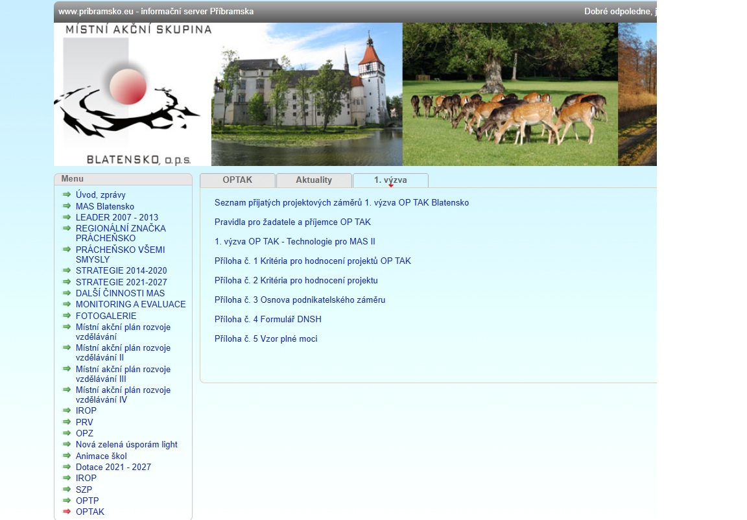
ZÁKLADNÍ INFORMACE K VÝZVĚ – WEB MAS:

Slide 8
POSTUP PODÁNÍ ŽÁDOSTI O DOTACI A JEJÍ ADMINISTRACE NA MAS:
1.Žadatel konzultuje projektový záměr s pracovníkem kanceláře MAS, a to z důvodu posouzení souladu se strategií MAS.
2.Žadatel předloží kompletně vyplněný el. podepsaný formulář projektového záměru na MAS, včetně povinných, příp. nepovinných příloh v el. podobě emailem v termínu 14. 8. – 14. 9. 2026 do 12:00 hod.
3.MAS zveřejní seznam přijatých žádostí na webu do 5 pracovních dnů od ukončení příjmu záměrů na MAS.
4.Administrativní kontrola MAS (kontrola obsahové správnosti), kontrola přijatelnosti a kontrola dalších podmínek vztahujících se pro daný projekt (pravidlo čtyř očí). Lhůta pro provedení administrativní kontroly je 20 pracovních dní od ukončení příjmu záměrů, lhůta se pozastavuje po dobu, kdy má žadatel záměr k doplnění.
5.Žadatel může být v rámci administrativní kontroly dvakrát vyzván k doplnění nebo úpravě záměru. Lhůta pro doplnění je 5 pracovních dní od odeslání výzvy k doplnění.
6.Hodnocení Výběrovou komisí –seznámení se s projekty, vyhodnocení projektů dle předem stanovených hodnotících kritérií. Věcné hodnocení je provedeno do 30 pracovních dní od zahájení věcného hodnocení.
7.Schválení vybraných projektů Výborem SCLLD MAS–MAS vydává žadateli Rozhodnutí o souladu projektového záměru se SCLLD MAS Blatensko s platností 60 kalendářních dnů. MAS zveřejní seznam vybraných, nevybraných a náhradních projektových záměrů do 5 pracovních dní od jednání.
8.Projektové záměry, které byly vybrány, zpracovávají žadatelé do podoby plné žádosti o podporu v MS 2021+.

Slide 9
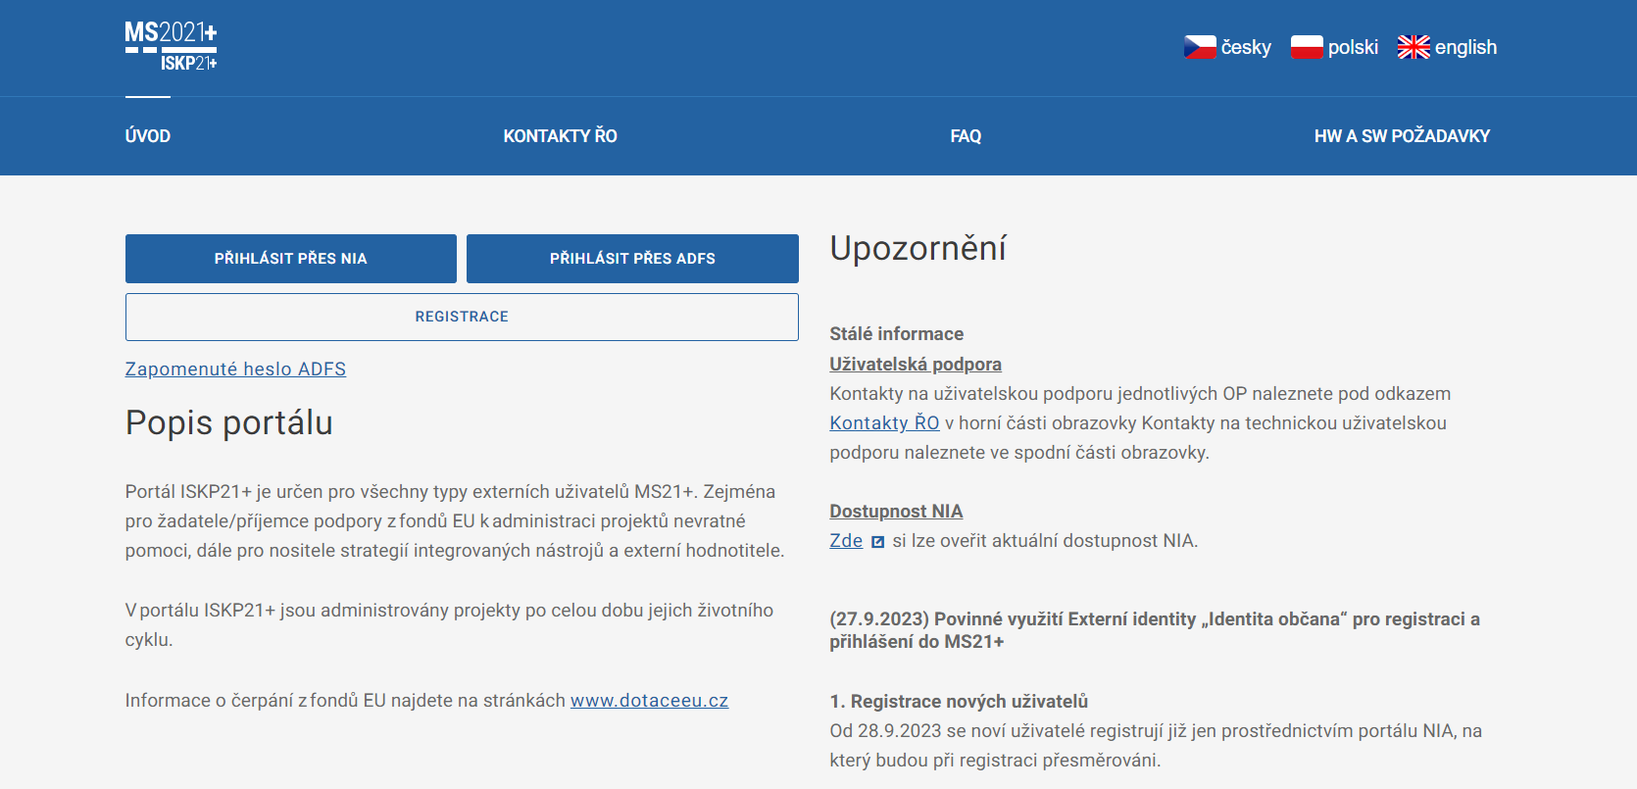
INFORMAČNÍ SYSTÉM KONCOVÉHO PŘÍJEMCE – IS KP21+
podání žádosti o podporu elektronicky do systému ISKP21+ https://iskp21.mssf.cz/
správa projektu po celou dobu jeho životního cyklu
ISKP21+ je součástí jednotného monitorovacího systému MS2021+pro administraci evropských dotací

Slide 10
ZÁKLADNÍ INFORMACE A ODKAZY:
Vlastnosti a uživatelská obsluha portálu ISKP21+
https://apiagentura.gov.cz/wp-content/uploads/2024/11/ms21-up-s4-p25-ovladani-portalu-iskp21-v1.pdf
SPECIFICKÉ PŘÍLOHY:
https://optak.gov.cz/technologie-pro-mas-clld-vyzva-ii/a-610/
SPOLEČNÉ PŘÍLOHY AKTIVIT OP TAK:
https://optak.gov.cz/metodika/a-7/
ŽADATEL JE POVINEN PROSTUDOVAT SI PLATNÁ PRAVIDLA V DOBĚ PODÁNÍ ŽÁDOSTI O DOTACI A V PRŮBĚHU REALIZACE PROJEKTU SE ŘÍDIT JEJICH AKTUÁLNÍ VERZÍ.

Slide 11
Děkujeme za pozornost
MAS Blatensko, o. p. s.
Sídlo a kancelář: Spálená 727, 38801 Blatná
Kontaktní osoby:
Projektová manažerka OPTAK: Tereza Ptáčníková
e-mail: ptacnikova@blatensko.eu
Tel.: 777 218 215

